Slide 1

Diseño y Gestión de Bases de Datos con SQL
BigQuery

Slide 2

Hoy
Aclaración de las rutas de certificado
Lab Big Query
Lab 2 partición y clustering

Slide 3

Rutas
Certificado opcional

Slide 4


Aclaración de certificado
La ruta es: Beginner: Google Cloud Data Analytics Certificate
La ruta ADP Exam Prep es para los estudiantes que quieran de forma opcional prepararse para la certificación de: Associate Data Practitioner Learning Path (Sólo es necesario el primer curso Introduction to Data Engineering on Google Cloud)
La certificación: Associate Data Practitioner.
Para aplicar al voucher de descuento del 50% para estudiante debe completar toda la ruta de Beginner: Google Cloud Data Analytics Certificate y Introduction to Data Engineering on Google Cloud.
© Diseño y Gestión de Bases de Datos con SQL | Universidad de los Andes
Notes:
Agregar: Celsia, Bavaria

Slide 5
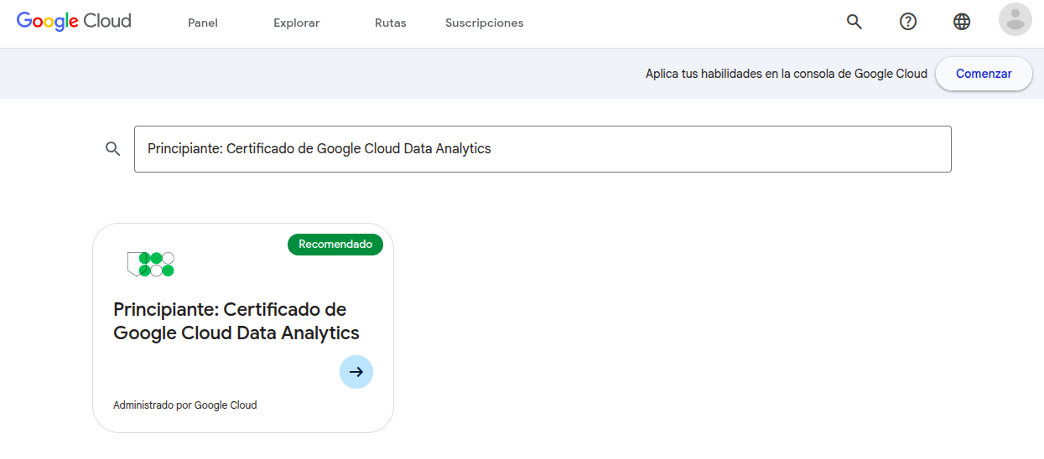
La ruta
Buscamos la ruta Principiante: Certificado de Google Data Analytics
Notes:
Agregar: Celsia, Bavaria

Slide 6
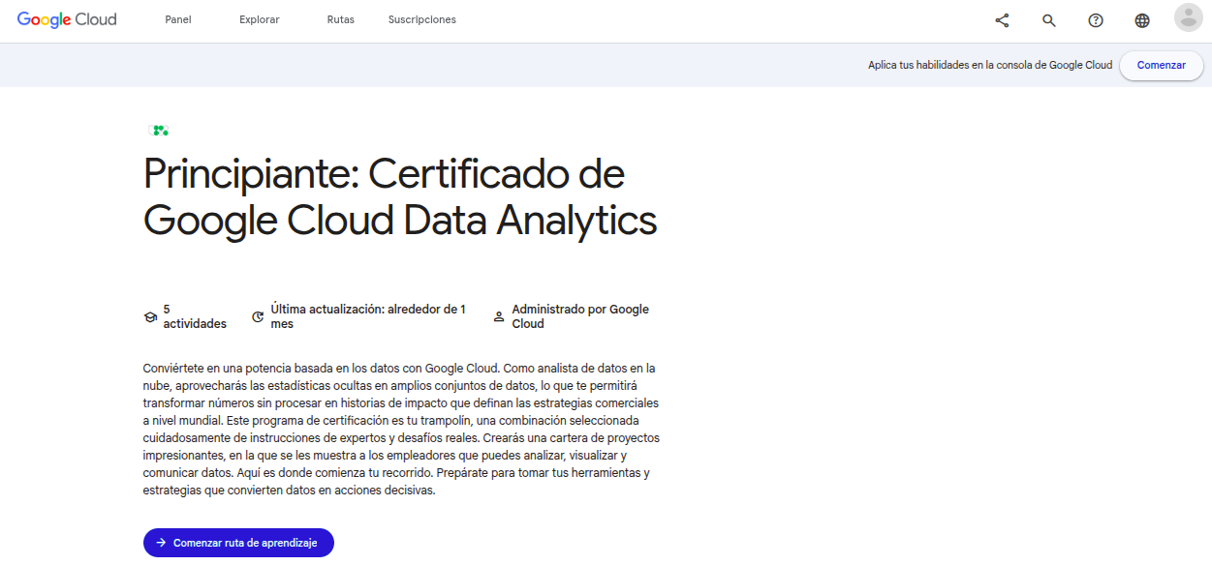
https://www.skills.google/paths/420

Slide 7
Laboratorios
Big Query

Slide 8

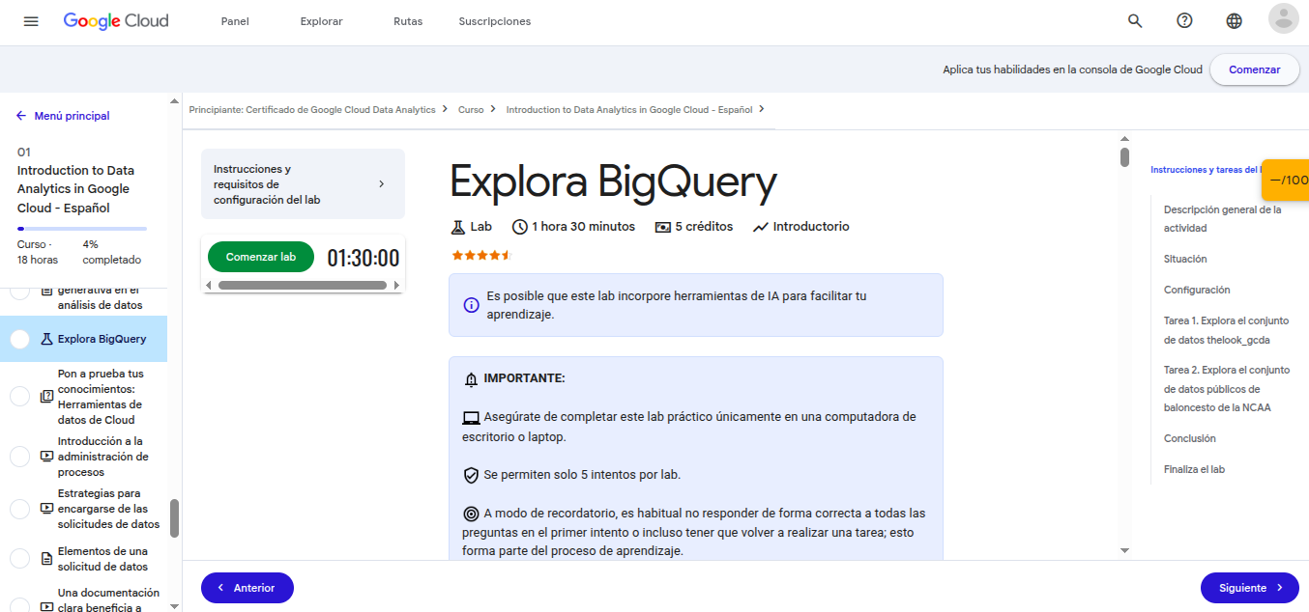
https://www.cloudskillsboost.google/paths/420/course_templates/1295/labs/562865

Slide 9
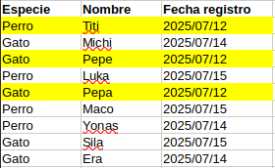
Partición y Clusterización de tablas
En nube nos cobran por el procesamiento de nuestras consultas.
Si yo repito un proceso diariamente, o dos veces al día, es importante que las consultas sean eficientes o se me multiplican los costos.
Digamos que quiero seleccionar todos los registros de mascotas del 12 de julio:
¡Tengo que consultar 9 filas!
© Diseño y Gestión de Bases de Datos con SQL | Universidad de los Andes
Notes:
Agregar: Celsia, Bavaria

Slide 10
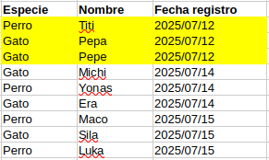
Partición y Clusterización de tablas
Si trabajo sobre una tabla particionada, es como si internamente BigQuery organizara los datos en grupos, de forma que al buscar por determinado valor, no tiene que revisar el resto de las filas.
¡Sólo tuve que consultar
4 filas para saber cuáles corresponden al 12 de julio!
© Diseño y Gestión de Bases de Datos con SQL | Universidad de los Andes
Notes:
Agregar: Celsia, Bavaria

Slide 11
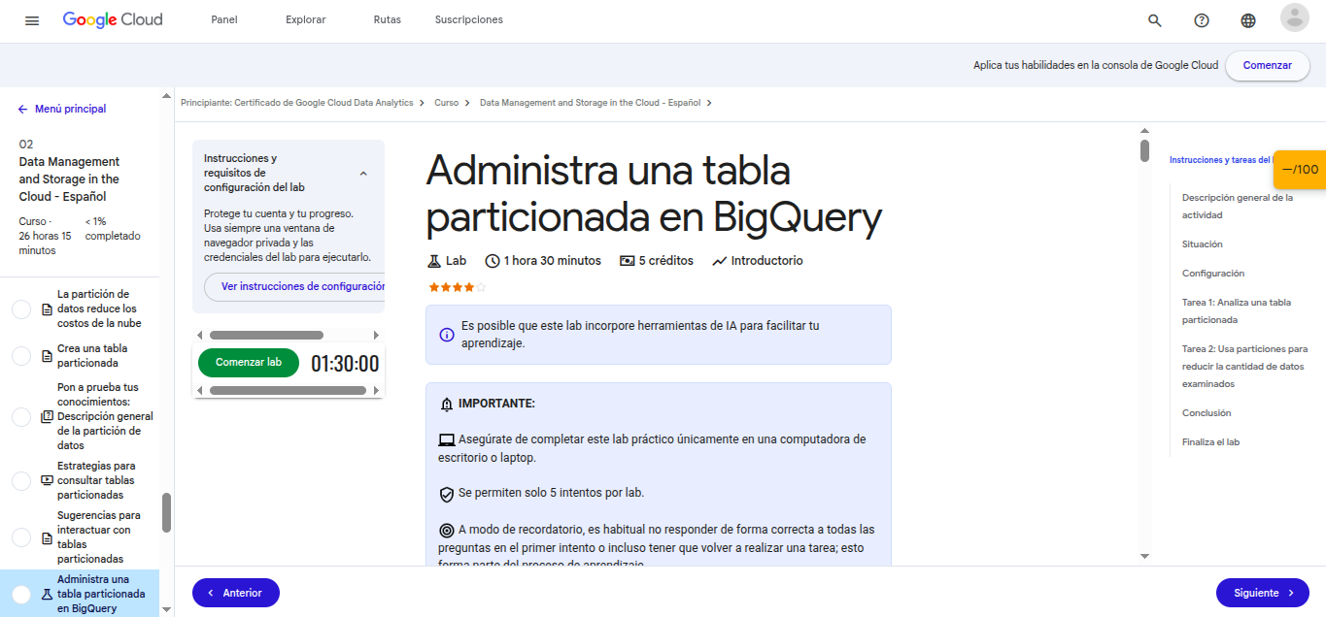
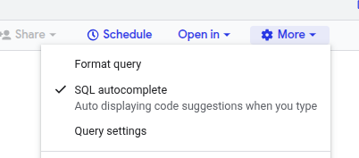
https://www.cloudskillsboost.google/paths/420/course_templates/1304/labs/562975
Nota: la configuración de caché se encuentra en “More” > Query settings

Slide 12
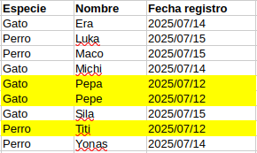
Clusterización es similar
Pero en lugar de clusterizar por campos numéricos o de fecha (como en las particiones), se puede clusterizar por campos de texto: como si organizáramos internamente alfabéticamente por nombre… funciona análogamente.
© Diseño y Gestión de Bases de Datos con SQL | Universidad de los Andes
Notes:
Agregar: Celsia, Bavaria

Slide 13
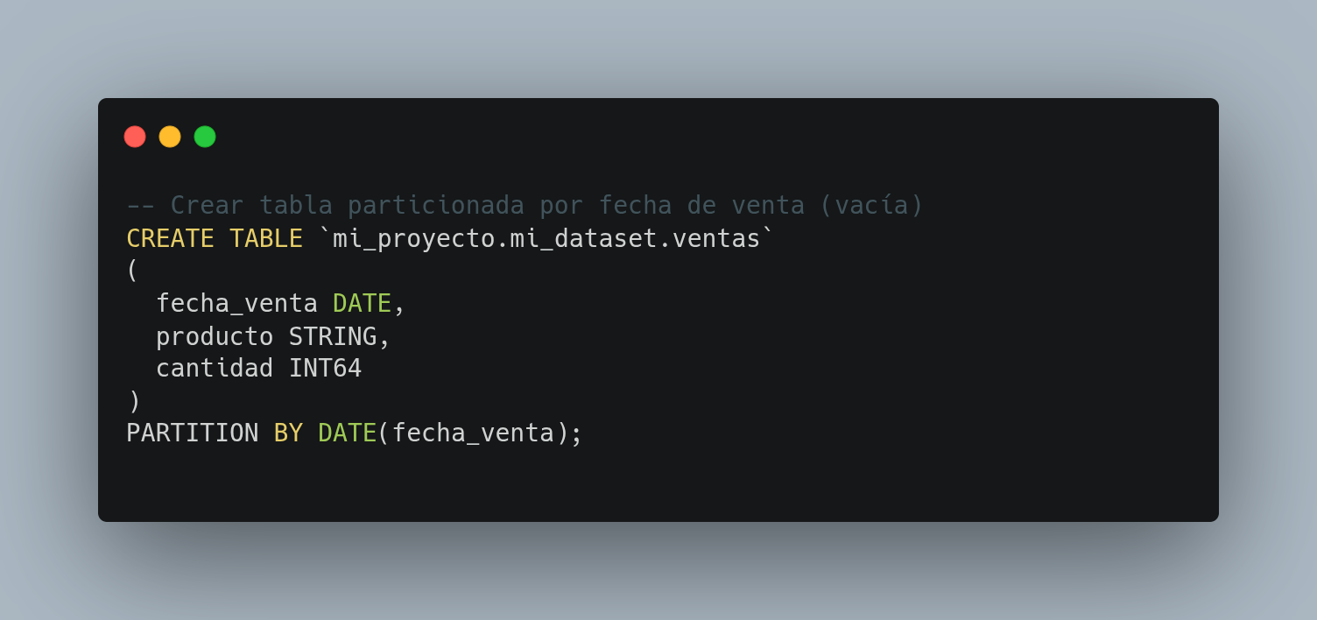
Sólo se puede particionar al crear
En el momento de creación de la tabla, se agrega la configuración de partición.
© Diseño y Gestión de Bases de Datos con SQL | Universidad de los Andes
Notes:
Agregar: Celsia, Bavaria

Slide 14
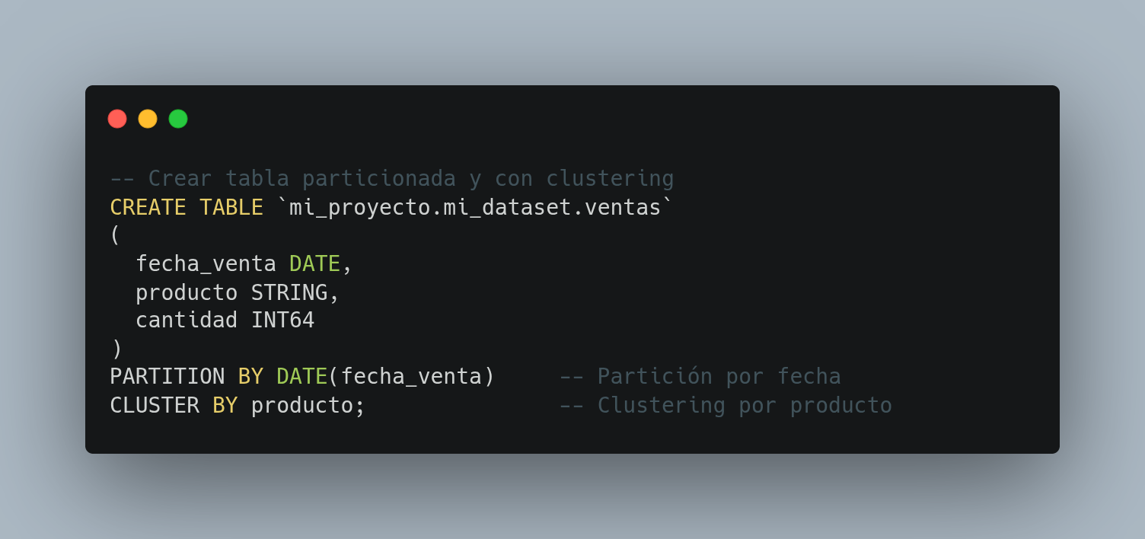
Sólo se puede particionar al crear
En el momento de creación de la tabla, también se puede especificar clusterización.
© Diseño y Gestión de Bases de Datos con SQL | Universidad de los Andes
Notes:
Agregar: Celsia, Bavaria

Slide 15
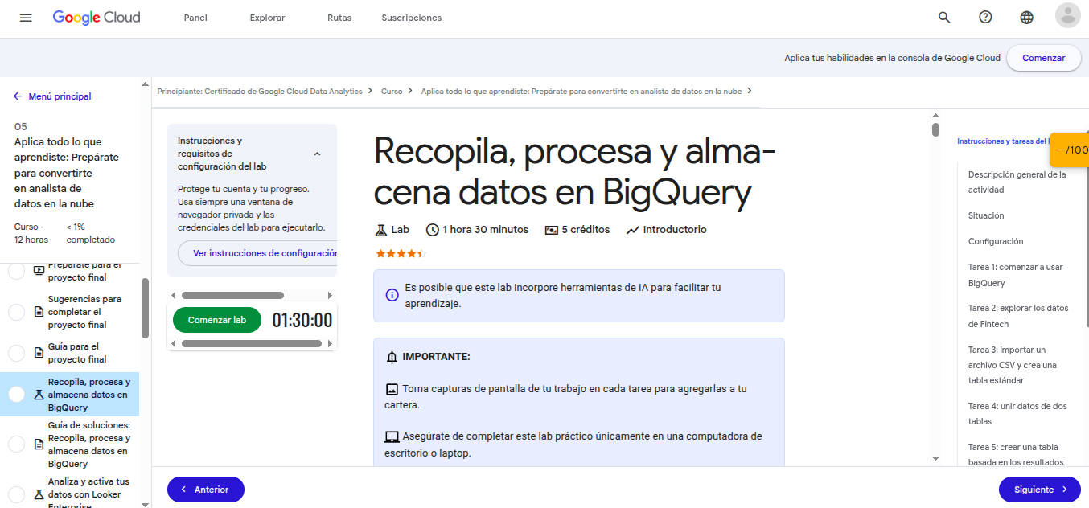
https://www.cloudskillsboost.google/paths/420/course_templates/1298/labs/575654

Slide 17
Notes:
Agregar: Celsia, Bavaria

Slide 18


Slide 19


Slide 20


Slide 22


Slide 23


Slide 24


Slide 25


Slide 26

Educación Ejecutiva
Transforma la manera como ves el mundo, porque es la clave para cambiarlo.
¡Gracias!
Aprendiendo juntos a lo largo de la vida

Slide 27
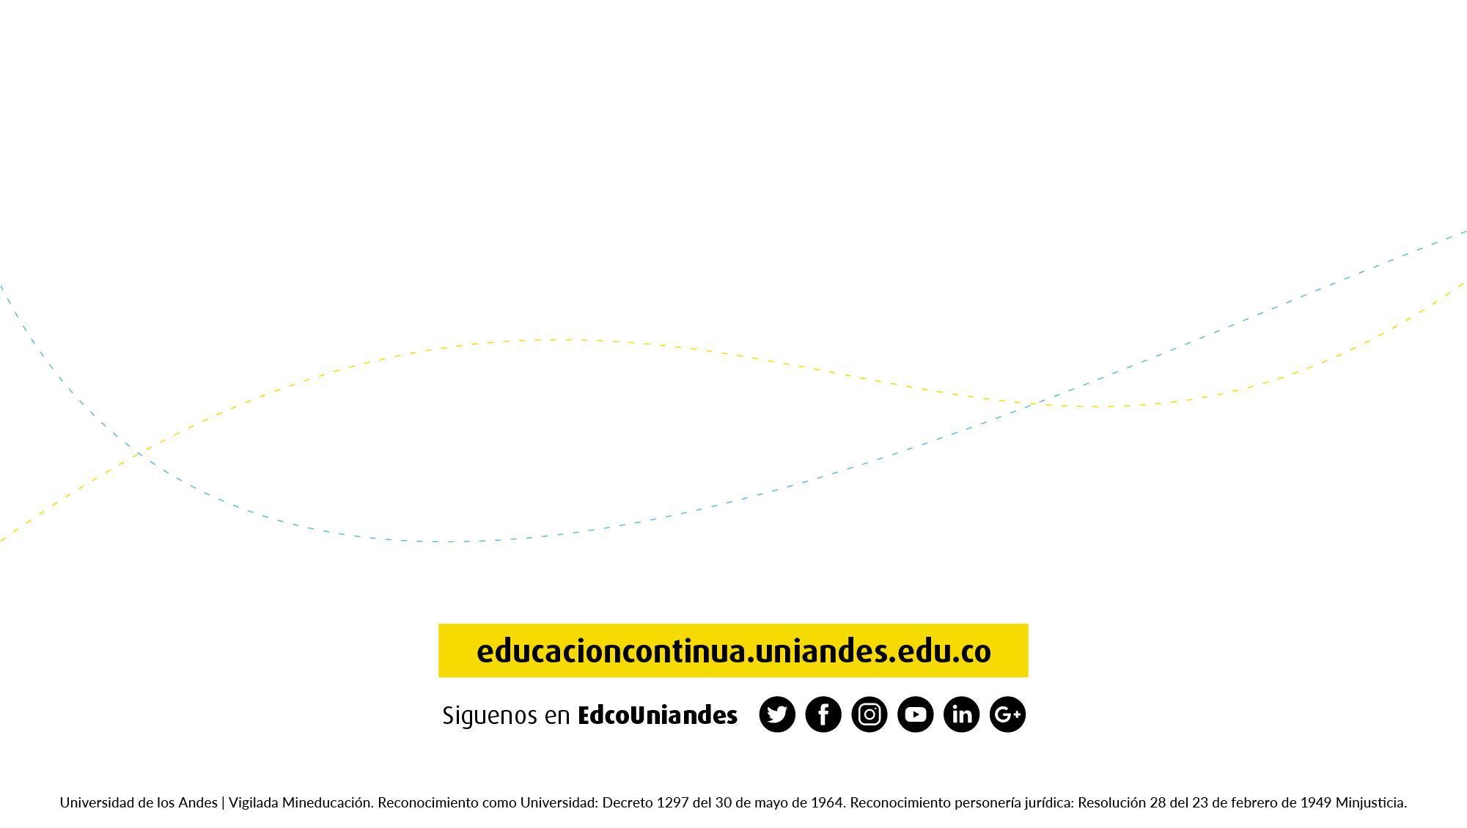
¡Gracias!
Aprendiendo juntos a lo largo de la Vida

